Slide 1
Ekonomické nástroje v právu životního prostředí
JUDr. Jana Tkáčiková, Ph.D.

Slide 2
Osnova
Východiska
  Environmentální ekonomie
  Principy ochrany životního prostředí
Charakteristika ekonomických nástrojů
  pojem
  funkce
  klasifikace
Jednotlivé druhy ekonomických nástrojů
Zdroje financování ochrany životního prostředí
Zhodnocení – výhody/nevýhody; rizika

Slide 3
Ekonomizace ochrany životního prostředí
https://ekolist.cz/cz/kultura/zpravy-kultura/pokud-by-prumysl-platil-za-prirodni-zdroje-nikdy-by-nebyl-ziskovy
Ekonomie
Životní prostředí
„Silná ekonomika vyžaduje zdravé životní prostředí a zdravé životní prostředí vyžaduje silnou ekonomiku.“ OECD

Slide 4
Ekonomizace ochrany životního prostředí
Životní prostředí z ekonomického pohledu
  Obnovitelné a neobnovitelné zdroje pro ekonomickou činnost
  Stanoviště pro lidské činnosti
  Místo pro ukládání zbytkových látek z výroby a spotřeby
  Spotřební materiální a imateriální statky
Zákon vzácnosti
  Neomezené potřeby, omezené statky
  Únosná míra zatížení

Slide 5
Východiska - Ekonomické teorie ve službách ochrany životního prostředí
Selhání trhů
  Veřejné statky – neocenitelná vzácnost
    Nevylučitelnost z užívání
    Tragédie obecní pastviny
      účinná struktura vlastnických práv
  Externality
    Nezamýšlené dopady výroby nebo spotřeby do sféry jiných subjektů, aniž by byly kompenzovány
    Negativní nebo pozitivní
Selhání vlády
  Rozhodování jednotlivců, lobbing
  Teorie veřejné volby
Optimum kvality (znečištění) životního prostředí
  Společenská volba
  Minimalizace ekonomických škod ze znečištění ŽP a současně nákladů na ochranu životního prostředí

Slide 6
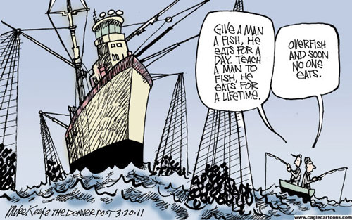
Tragedy of commons

Slide 7
Environmentální ekonomie
Jak maximalizovat životní úroveň společnosti (kombinací spotřebních statků a kvality životního prostředí)?
Jak zvýšit racionalitu, efektivnost a spravedlnost státní politiky životního prostředí?
Jak dosahovat politicky stanovené environmentální cíle s co nejnižšími společenskými náklady?
Jak dosahovat s dostupnými finančními prostředky co nejvyšší environmentální efekty?
Jak integrovat politiku životního prostředí s ostatními hospodářskými politikami?
Jak hodnotit trvale udržitelný rozvoj a sladit cíle ekonomické a sociální s cíli environmentálními?

Slide 8
Východiska – principy ochrany životního prostředí
Princip znečišťovatel platí
    Povinnost nést náklady na preventivní opatření a kontrolu znečištění (sensu stricto)
    Povinnost nést náklady na administrativní opatření orgánů veřejné správy
    Povinnost nést náklady na nápravu škod způsobených znečištěním, včetně havarijního
  Princip odpovědnosti původce
  Princip ekonomické stimulace
Princip integrované ochrany životního prostředí
Princip prevence

Slide 9
Východiska - Princip znečišťovatel platí
  Zákon č. 17/1992 Sb., o životním prostředí
Za znečišťování životního prostředí, případně jeho složek a za hospodářské využívání přírodních zdrojů platí fyzické nebo právnické osoby daně, poplatky, odvody a další platby, stanoví-li tak zvláštní předpisy.
Zvláštní předpisy stanoví, kdy mohou být právnické nebo fyzické osoby, které chrání životní prostředí nebo využívají přírodní zdroje v souladu s principem trvale udržitelného rozvoje, zvýhodněny úpravami daní a odvodů nebo poskytováním úvěrů a dotací.
Nástroji ochrany životního prostředí jsou také fondy životního prostředí; podrobnosti stanoví zvláštní předpisy.

Slide 10
Východiska – 7. akční program EU
Rozhodnutí EVROPSKÉHO PARLAMENTU A RADY č. 1386/2013/EU
Unie a členské státy budou muset nastolit vhodné podmínky pro zajištění řádného řešení environmentálních externalit, včetně správných tržních signálů pro soukromý sektor; vše s náležitým ohledem na případné nepříznivé sociální dopady.
To bude znamenat systematičtější uplatňování zásady „znečišťovatel platí“, zejména postupným ukončováním dotací, které škodí životnímu prostředí, na úrovni Unie a členských států, vedeným Komisí, s použitím přístupu založeného na aktivní činnosti, mimo jiné prostřednictvím evropského semestru a se zvážením fiskálních opatření na podporu udržitelného využívání zdrojů, například přesunu daňové zátěže z trhu práce na znečištění.
Jelikož přírodní zdroje jsou stále vzácnější, ekonomické výnosy a zisky spojené s jejich vlastnictvím nebo výhradním využíváním se mohou zvýšit. Veřejná intervence, která zajistí, aby tyto výnosy nebyly nadměrné a aby byly zohledněny externality, povede k účinnějšímu využívání těchto zdrojů, napomůže předcházet narušení trhu a bude zdrojem veřejných příjmů.
Na úrovni Unie a na úrovni vnitrostátní by měly být ve větší míře využívány další tržní nástroje, například platby za ekosystémové služby, podporující zapojení soukromého sektoru a udržitelnou správu přírodního bohatství.

Slide 11
Východiska - Státní politika životního prostředí
Usnesení vlády č. 60/2013
Optimalizovat nastavení podpor v oblasti životního prostředí (PRV, Operační programy, národní programy aj.) s cílem posílit pozitivní synergické efekty v oblasti životního prostředí a vyloučit negativní dopady a také podporovat informovanost o možnostech čerpání těchto podpor
Zavést hodnocení možných negativních dopadů na životní prostředí do procesu přípravy nových podpor (např. dotačních programů, daňových zvýhodnění) na základě metodiky, kterou zpracuje MŽP, a tím zabránit nežádoucímu zavádění podpor s významnými negativními dopady na ŽP
Pravidelně analyzovat efekty poplatků ve složkových zákonech a v případě potřeby navrhnout jejich úpravu s ohledem na dosahování cílů SPŽP
„Pokrok směrem k zelenému růstu bude vyžadovat nákladově efektivnější environmentální politiky a lepší využívání finančních prostředků EU," uvádí OECD.
  https://www.irozhlas.cz/zpravy-domov/ceska-republika-nejvetsi-znecistovatele-mezi-vyspelymi-staty_1807161525_mat

Slide 12
Nástroje ochrany životního prostředí
Nástrojový mix
Administrativní
Ekonomické
Dobrovolné dohody
Přímé aktivity státu

Slide 13
Nástrojový mix
Politika životního prostředí
  identifikace a definování environmentálních problémů
  stanovení cílů, které by měly být jejich řešením dosaženy
  návrh optimálního souboru nástrojů (vytváření nástrojového mixu)
  modelové hodnocení environmentální účinnosti a ekonomické efektivnosti, včetně nákladové efektivnosti, jednoduché aplikace, souladu s mezinárodními závazky, distribučního efektu, působení ex ante, stimulativnosti, flexibility

Slide 14
Ekonomické nástroje - Charakteristika
ekonomická povaha nástrojů a environmentální charakter
využívají hmotné zainteresovanosti subjektu znehodnocujícího životní prostředí a snaží se ho přimět k požadované akci ovlivňováním jeho ekonomické pozice
  podněcují adresáta k environmentálně vhodnému chování
  vytvářejí tlak na zavádění a rozvoj technologií, popřípadě výrobků, jež budou šetrnější vůči životnímu prostředí
  vytvářejí zdroje finančních prostředků na ochranu životního prostředí
vazba na právem dovolené chování
  nejde o náhradu škody ani trestání

Slide 15
Ekonomické nástroje - Charakteristika
Nepřímé působení na chování subjektů
  Možnost volby chování dle kritérií
    Ekologická vhodnost (určující pro společnost)
    Ekonomická výhodnost (určující pro adresáta)
      Soulad – win-win solution
Doplnění administrativních nástrojů, proč?
  Nedostatky administrativních nástrojů
    Vysoké náklady, nízká účinnost, plošné působení
    Obranná reakce znečišťovatelů, byrokratická zátěž
Eliminace selhání trhu
  Životní prostředí jako veřejný statek
    Nevylučitelnost ze spotřeby
    Nemožnost určení tržní ceny
Internalizace negativních externalit
  Vnější doprovodné efekty ekonomické činnosti subjektu (znečišťovatel), jejichž důsledky (náklady) nesou třetí osoby (společnost)
  Zahrnutí nákladů znečištění do výrobních nákladů znečišťovatele

Slide 16
Ekonomické nástroje - Funkce
Primární
  Motivační (stimulační)
    Ekonomická výhodnost a ekologická vhodnost chování
    Pozitivní a negativní nástroje
  Akumulační
    Soustřeďování finančních prostředků za účelem ochrany životního prostředí
Sekundární
  Internalizační
    Dodatkové ekonomické zatížení
    Projev PPP
  Fiskální
    Soustřeďování finančních prostředků bez účelové vázanosti
  Kompenzační
  Zajišťovací

Slide 17
Klasifikace
Dle způsobu působení
  Negativní a pozitivní
Dle převažující funkce
  Motivační, akumulační, kompenzační,…
Dle oblasti působení
  Ochrana ovzduší, vod, přírody,…
Dle formy
  Platební
  Tržně orientované
  Výdaje veřejných rozpočtů
  Pojištění a finanční rezervy
  Depozitně-refundační systémy
  Dobrovolné nástroje ekonomické povahy

Slide 18
Klasifikace dle OECD
Poplatky
Ekologické daně
Finanční podpory
Depozitně refundační systémy
Obchodovatelná emisní povolení
Dobrovolné závazky
PINE database
  Dle průmyslové činnosti (ISIC)
  Dle spotřeby v domácnostech (COICOP)
  Dle oblasti životního prostředí

Slide 19
Environmentální platby
Daně
  Povinné neekvivalentní platby do veřejného rozpočtu uvalené na daňové základy považované za relevantní ke vztahu k životnímu prostředí
Poplatky
  Povinná platba plynoucí do veřejných rozpočtů, za níž má poplatník nárok na ekvivalentní protiplnění ze strany státního orgánu, mající jednorázový a nahodilý charakter
Cenové úhrady (obdoba poplatků)
  Soukromoprávní charakter
Cla
  Dávka vybíraná státem v souvislosti s přechodem věci přes státní hranici

Slide 20
Environmentální platby: Poplatky
Princip internalizační
  fiskální s účelovou vázaností
Druhy
  Znečišťovatelské
    Náklady na odstranění znečištění
  Uživatelské
    Šetrné využívání
  Výrobkové
    Minimalizace množství
Provázanost se systémem úlev a sankčních plateb
Hodnocení efektivnosti
  Administrativní náklady
  Správa a užití
  Stimulační funkce

Slide 21
Environmentální platby: Znečišťovatelské poplatky
Poplatek za uložení odpadu na skládku
  Původce odpadu
  Základní a riziková složka
  Příjem obce (základní složka) a SFŽP (riziková složka)
Poplatek za ukládání oxidu uhličitého
  provozovatel, kterému bylo vydáno povolení provozu úložiště
  Příjem obce
Poplatek za ukládání radioaktivního odpadu
  původce radioaktivního odpadu
    Pravidelný/jednorázový
  Dle množství vyrobené energie/odpadu
  Příjem jaderného účtu

Slide 22
Environmentální platby: Znečišťovatelské poplatky
Poplatek ze znečišťování ovzduší
  provozovatel stacionárního zdroje uvedený v příloze č. 2
  Výše dle množství emisí znečišťujících látek
  Osvobození v návaznosti na snižování emisí
  65 % příjem SFŽP, 25 % příjem kraje, 10 % příjem státního rozpočtu (účelová vázanost)
Poplatek za vypouštění odpadních vod
  Do vod povrchových
    ten, kdo vypouští odpadní vody do vod povrchových
    Za objem a úroveň znečištění
    Osvobození celkové nebo dílčí, sleva
    Příjem SFŽP, relativní účelová vázanost
  Do vod podzemních
    oprávněný, který má povolení k vypouštění odpadních vod do vod podzemních
    Osvobození
    Příjem obce

Slide 23
Environmentální platby: Judikatura
Plnění povinností plynoucích z předpisů o ochraně ovzduší, včetně placení poplatků za znečišťování ovzduší, nevylučuje odpovědnost provozovatele za škodu způsobenou na lesních porostech vypouštěním škodlivých látek do ovzduší.
  NSS 25 Cdo 769/2006
I. Poplatkovou povinnost za znečišťování ovzduší provozem velkého zdroje znečišťování (zde: kotelny na tuhá paliva postavené v objektu pivovaru) má provozovatel, jímž je právnická nebo fyzická osoba, která má právo nebo faktickou možnost tento zdroj provozovat.
II. Veřejnoprávní povinnost nelze převést prostředky soukromého práva na někoho jiného. Smlouva o nájmu pivovaru obsahující ujednání o tom, že platit poplatky za znečišťování ovzduší provozem velkého zdroje znečišťování, nacházejícího se v objektu pivovaru, je povinností pronajímatele, je pro účely řízení o vyměření poplatku v dotčeném rozsahu právně neúčinná.
  NSS 6 A 51/2001-30

Slide 24
Environmentální platby: Uživatelské poplatky
Poplatek za odběr podzemní vody
  Oprávněný z povolení k odběru podzemní vody
  Osvobození na základě objemu
  50 % příjem kraje, 50 % příjem SFŽP, dobrovolná účelovost
Poplatek za zábor půdy
  Za odnětí půdy ze zemědělského půdního fondu
    Osoba, které svědčí oprávnění k záměru, pro který byl vydán souhlas s odnětím zemědělské půdy
    Osvobození dle účelu
    Zohlednění produkčních i ekologických funkcí
    55 % příjem státního rozpočtu, 15 % je příjem rozpočtu SFŽP a 30 % je příjem rozpočtu obce (účelová vázanost)
  Za odnětí pozemku plnění funkcí lesa
    Osvobození dle účelu
    Zohlednění produkčních i ekologických funkcí
    40 % příjem obce, 60 % příjem SFŽP, dobrovolná účelovost

Slide 25
Environmentální platby: Uživatelské poplatky
Poplatek za zábor půdy
  Za průzkumné území
    Organizace, které se stanovilo území pro vyhledávání a průzkum výhradního ložiska
    Rozsah a čas
    Příjem obce
  Z dobývacího prostoru
    Organizace, které byl stanoven dobývací prostor
    Sazba dle rozsahu
    Příjem obce
Úhrada z vydobytých vyhrazených nerostů
  držitel dobývacího prostoru, nebo organizace, která vydobyté nerosty získala při provádění ložiskového průzkumu ve stanoveném průzkumném území, nebo ten, kdo provádí nepovolené dobývání výhradního ložiska nebo neoprávněně provádí ložiskový průzkum, při kterém získal vyhrazený nerost
  Množství + výhřevnost (hnědé uhlí), vazba na tržní ceny
  Příjem státního rozpočtu (částečná účelovost) a obce
Odvod za kácení dřevin rostoucích mimo les
  Nelze uplatnit v praxi, chybí prováděcí právní předpis

Slide 26
Environmentální platby: Výrobkové poplatky
Poplatek za látky poškozující ozónovou vrstvu
  výrobce a dovozce regulovaných látek a výrobků, které je obsahují
  Příjem SFŽP
Poplatek na podporu sběru, zpracování, využití a odstranění vybraných autovraků (ekologická daň na auta)
  Žadatel o registraci použitého vozidla kategorie M1 a N1 do registru silničních vozidel
  Osvobození dle subjektu
  Výše dle plnění mezních hodnot emisí
  Příjem SFŽP
Mýtné?

Slide 27
Environmentální platby: úhrady za veřejné služby
Platba k úhradě správy vodních toků a správy povodí
  Ten, kdo odebírá povrchovou vodu z vodního toku
  Cena dle účelu odběru
  Osvobození na základě objemu nebo účelu
Platby za komunální odpad
  Místní poplatek
    za provoz systému shromažďování, sběru, přepravy, třídění, využívání a odstraňování komunálních odpadů
    § 10b zákona č. 565/1990 Sb.
  Poplatek za komunální odpad
    § 17a ZoOdp
  Smluvní úhrada
    za shromažďování, sběr, přepravu, třídění, využívání a odstraňování komunálních odpadů
    § 17 odst. 6 ZoOdp a OZ

Slide 28
Environmentální platby:
NSS 5 Afs 175/2006-116 + NSS 6 Afs 24/2016-26
Jediná kritéria pro vznik poplatkové povinnosti u tohoto místního poplatku jsou uvedena v § 10b odst. 1 zákona č. 565/1990 Sb., o místních poplatcích; úprava zákona č. 185/2001 Sb., o odpadech, se pro tyto potřeby nepoužije. Tvrdí-li tedy fyzická osoba, která je přihlášena v obci se zavedeným místním poplatkem k trvalému pobytu, že není poplatníkem tohoto poplatku, neboť žádný komunální odpad [ve smyslu jeho definice vyplývající z § 4 písm. b) zákona č. 185/2001 Sb., o odpadech] nevytváří, jde per se o argumentaci lichou.
U místního poplatku má vymezení poplatníka formální charakter. Zavádí se zde nevyvratitelná právní domněnka, podle níž systém shromažďování, sběru, přepravy, třídění, využívání a odstraňování komunálních odpadů obce využívá každá osoba splňující jedno z těchto formálních kritérií.
Naproti tomu u poplatku za komunální odpad je poplatník vymezen jako každá fyzická osoba, při jejíž činnosti vzniká komunální odpad (srov. § 17a odst. 2 zákona o odpadech). I zde pracuje zákonodárce s nevyvratitelnou právní domněnkou, že dané osoby využívají obcí zavedený režim nakládání s komunálním odpadem, neboť opačný přístup by podporoval nežádoucí chování (nelegální ukládání odpadu v přírodě, využívání cizích nádob určených k odkládání odpadů apod.). Kritérium pro stanovení osoby poplatníka je však v tomto případě materiální – již nerozhoduje trvalý pobyt či vlastnictví nemovitosti, nýbrž to, zda určitá osoba skutečně vytváří svou činností odpad.
Skutečně může existovat situace, kdy určitá osoba nebude považována za poplatníka, resp. plátce poplatku za komunální odpad navzdory tomu, že má na území příslušné obce evidován pobyt nebo že zde vlastní nemovitost.
  Zejména to platí v případě, že
    daná osoba tvrdí (a prokáže), že se na území obce, jež poplatek vyměřuje, ve vyměřovacím období vůbec nezdržovala, tudíž zde ani nevyvíjela žádnou činnost, při níž by mohl vznikat odpad.
    že určitá osoba žije natolik alternativním způsobem života, že skutečně při své činnosti žádný odpad neprodukuje – kupuje výhradně nebalené výrobky, příp. výrobky ve vratných či biologicky rozložitelných obalech, a veškeré nespotřebované zbytky využívá jako vedlejší produkt legálním způsobem, např. ke kompostování či topení.

Slide 29
Environmentální platby: Daně
Princip fiskální
  Princip internalizační
Druhy
  Ekologické
  Ostatní s využitím nižších sazeb a úlev
Ekologická daňová reforma
  Daňová restrukturalizace
    Přesun ze zdanění lidské práce směrem ke zdanění výrobků a služeb
      Od přímých k nepřímým daním
  Výnosová neutralita
Cíl = motivace subjektů k chování vedoucímu ke snížení poškození životního prostředí
  Předmětem zdanění jsou statky a služby s prokazatelným negativním vlivem na životní prostředí a lidské zdraví
Evropské a mezinárodní souvislosti

Slide 30
Environmentální platby:
Ekologická daňová reforma – česká republika
Plán
Skutečnost
I. etapa 2007 – 2008
  Zdanění pevných paliv, zemního plynu a elektřiny
    Transpozice Směrnice 2003/96/ES o zdanění energetických produktů a elektřiny - Zákon č. 261/2007 Sb. o stabilizaci veřejných rozpočtů
II. etapa 2008 – 2013
  Změny ve zdanění energetických produktů a elektřiny
  Revize stávajících poplatků a dalších nástrojů regulace v oblasti životního prostředí a opatření v oblasti dopravy, transformace na ekologické daně (emisní daň z CO2)
III. etapa 2012 – 2017
  Novelizace směrnice EU
  Prohloubení reformy, rozšíření na další statky, výrobky a služby
I. etapa 2007 – 2008
  Zdanění pevných paliv, zemního plynu a elektřiny
    Transpozice Směrnice 2003/96/ES o zdanění energetických produktů a elektřiny - Zákon č. 261/2007 Sb. o stabilizaci veřejných rozpočtů
II. etapa 2008 – 2013
  Ustoupení od zavedení daně z CO2
  Novelizace poplatků za znečišťování ovzduší
III. etapa 2012 – 2017
  Vazba na revizi směrnice 2003/96/ES
    Neúspěšný návrh revize 2015

Slide 31
Environmentální platby:
„Ekologické daně“ v České republice
  Zákon č. 261/2007 Sb., o stabilizaci veřejných rozpočtů
Daň z pevných paliv
Daň z elektřiny
Daň ze zemního plynu
  Energetické daně
    V kombinaci s osvobozením od daně
      Výroba tepla, elektřiny, ekologicky šetrné elektřiny
  Zákon č. 353/2003 Sb., o spotřebních daních
Daň z minerálních olejů
    Pro pohon motorů
    V kombinaci s osvobozením od daně
      Pro vytápění
  Spotřební daně

Slide 32
Environmentální platby: Ostatní daně
Daň silniční
Daň z nemovitosti
Předmětem daně
  silniční motorová vozidla určená k podnikání
  vozidla s největší povolenou hmotností nad 3,5 tuny určená výlučně k přepravě nákladů
Osvobození od daně, např.
  vozidla pro dopravu osob nebo vozidla pro dopravu nákladů s největší povolenou hmotností méně než 12 tun, která
    1. mají elektrický pohon,
    2. mají hybridní pohon kombinující spalovací motor a elektromotor,
    3. používají jako palivo zkapalněný ropný plyn označovaný jako LPG nebo stlačený zemní plyn označovaný jako CNG, nebo
    4. jsou vybavena motorem určeným jeho výrobcem ke spalování automobilového benzínu a ethanolu 85 označovaného jako E85.
Předmětem daně nejsou, mj.
  lesní pozemky, na nichž se nacházejí lesy ochranné a lesy zvláštního určení
Osvobození od daně, např.
  pozemky tvořící jeden funkční celek se stavbami sloužícími výlučně k účelu zlepšení stavu životního prostředí
  pozemky území zvláště chráněných, pozemky v národních parcích a chráněných krajinných oblastech pozemky zařazené do jejich I. zóny
  pozemky remízků, hájů a větrolamů a mezí na orné půdě, trvalých travních porostech, pozemky pásma hygienické ochrany vod I. stupně
  zemědělské pozemky na dobu pěti let a lesní pozemky na dobu 25 let, počínaje rokem následujícím po roce, kdy byly po rekultivaci technickým opatřením nebo biologickým zúrodňováním vráceny zemědělské nebo lesní výrobě
  stavby sloužící výlučně k účelům zlepšení stavu životního prostředí
  stavby na dobu pěti let od roku následujícího po provedení změny spočívající ve změně systému vytápění přechodem z pevných paliv na systém využívající obnovitelné energie solární, větrné, geotermální, biomasy,

Slide 33
Finanční rezervy a pojištění
Účelová akumulace finančních prostředků
  Motivační a kompenzační funkce
Finanční rezervy
  Povinné vytváření
  Zajišťovací funkce
  Akumulace finančních prostředků u regulovaného subjektu
    Vázaný bankovní účet
Pojištění
  Povinné vytváření
  Zajišťovací a motivační funkce
  Akumulace finančních prostředků u třetí osoby
  Druhy
    Škoda způsobená třetím stranám, sanační náklady, odpovědnost dodavatelů, doprava nebezpečných látek, provoz skládek
Bankovní záruka, finanční zajištění, jistiny
Atomový zákon
Zákon o předcházení ekologické újmě a její nápravě
Zákon o prevenci závažných havárií
Zákon o odpadech
Zákon o ukládání oxidu uhličitého
Horní zákon, zákon o nakládání s těžebním odpadem
Zákon o Antarktidě
Krizový zákon

Slide 34
Tržně orientované nástroje:
Obchodovatelné povolenky
Kvantifikovatelná veřejnoprávní oprávnění či povinnosti
  Odpovídající jedné tuně emitovaného CO2
Obchodování na úrovni
  Mezinárodní mezi státy
    Rámcová úmluva OSN o změnách klimatu
    Kjótský protokol
    Pařížská dohoda
  Evropské mezi vybranými provozovateli
    Směrnice 2003/87/ES
    Nařízení EU č. 389/2013
  Národní
    Zákon č. 383/2012 Sb.
Systémy trhů
  Cap-and-trade systém
    stanoven celkový strop množství znečištění za určitý region/stát a časovou jednotku
    emisní povolenky rozděleny mezi jednotlivé znečišťovatele, které jsou využity, prodány, příp. dodatečně nakoupeny
  Baseline-and-credit systém
    Emisní povolenky stanoveny dle obecných parametrů (energetické spotřeby či výroby)
    Přidělené množství povolenek znečišťovateli na stanovené období v závislosti na ekonomické aktivitě
    Snížení emisí znamená kredity, které mohou být prodány
Podpůrné mechanismy
  off-sety, banking, bubbles

Slide 35
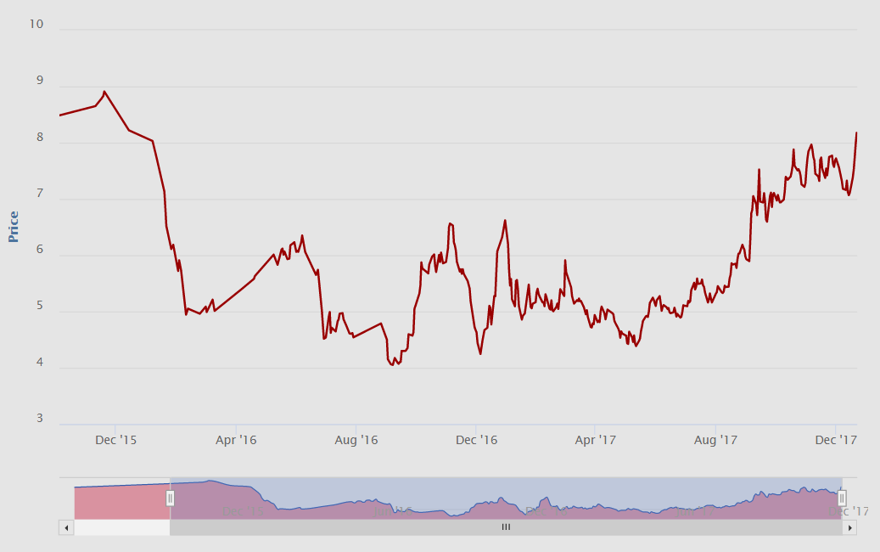
Obchodovatelné povolenky
2. obchodovací období/fáze III 2013 – 2020
Problémy:
Hospodářská krize, pokles výroby, přebytek povolenek
Propad tržní ceny povolenek
Zpráva o fungování evropského trhu s uhlíkem

Slide 36
Obchodovatelné povolenky: Zákon č. 383/2012 Sb.
Povolení k emisím = účast v systému
Správce rejstříku = operátor trhu s eletřinou OTE, a.s.
Kombinace bezplatného přidělovaní a dražebního systému (nařízení EU č. 1031/2000)
  Výnos z dražeb povolenek je příjmem státního rozpočtu, a není-li stanoveno jinak, je účelově vázán na dodatečné financování činností vedoucích ke snižování emisí skleníkových plynů, na podporu inovací v průmyslu, na opatření, jejichž cílem je zvýšit energetickou účinnost včetně výstavby a rekonstrukce soustav zásobování tepelnou energií, snižování energetické náročnosti budov a zvyšování účinnosti užití energie v průmyslu a energetice, na podporu vědy a výzkumu v oblasti efektivního nakládání se zdroji, na podporu úspor energie na straně spotřebitelů, na adaptační opatření, na plnění mezinárodních závazků České republiky a rozvojovou pomoc v oblasti ochrany klimatu, na náklady spojené s fungováním a správou Evropského systému obchodování a správou rejstříku a na podporu výzkumu, vývoje, výroby a zavádění vhodných technologií a akcí vědecko- technického rozvoje v oblasti snižování emisí skleníkových plynů z dopravy, zejména z civilního letectví.
  Výdaje z výnosů z 50 % realizovány prostřednictvím kapitoly Ministerstva průmyslu a obchodu a z 50 % prostřednictvím Státního fondu životního prostředí
Vydání povolenek – zjišťování, vykazování a ověřování množství emisí – vyřazení povolenek

Slide 37
Obchodovatelné povolenky: perspektivy
Reforma → Směrnice EU 2018/410
Mechanismy financování přechodu na nízkouhlíkovou ekonomiku
  Fond inovací
  Modernizační fond
Lineární redukční faktor (LRF)
  Roční snižování stropu celkových emisí v systému ve výši 2,2 % na místo současných 1,74 %
Rezerva tržní stability (MSR)
  odebírání povolenek z trhu na základě výše jejich přebytku
  zdvojnásobení na 24 % kumulativního ročního přebytku pro období 2019-2023
  omezení platnosti povolenek nad určitou úrovní v MSR od roku 2023
Opatření zabraňující tzv. „úniku uhlíku“ (carbon leakage)
  úprava podílu povolenek, který bude dražen, 100% příděl povolenek zdarma pro odvětví ohrožená únikem uhlíku, postupné snižování podílu zdarma přidělovaných povolenek méně ohroženým odvětvím a další opatření.
Pravidelný přezkum

Slide 38
Depozitně refundační systémy
Princip rozšířené odpovědnosti výrobců
  Povinná účast
  Spotřebitelská volba
Funkce akumulační, motivační
Zpětný odběr → ekologická recyklace nebo opětovné využití
  Zálohový režim
  Režim recyklačních poplatků
Dobrovolné DR systémy
  Blíže viz Pavelka I. Depozitně-refundační systémy v České republice – současnost a perspektivy. Dostupné z: https://is.muni.cz/th/jdyhu/Diplomova_prace.pdf

Slide 39
Depozitně refundační systémy
Zálohové systémy
Zpětný odběr/oddělený sběr
  Zákon č. 477/2001 Sb., o obalech
Vratné zálohované obaly
  účtování zvláštní peněžní částky, která je přímo vázána k vratnému obalu použitému k prodeji výrobku a jejíž vrácení po vrácení tohoto obalu je kupujícímu při prodeji výrobku zaručeno
  Informační povinnost a povinnost nepodmíněného výkupu
  Skleněné láhve dle nařízení č. 111/2002 Sb.
    Pivní láhve
  Zákon č. 185/2001 Sb., o odpadech
Vybrané výrobky, zařízení a odpady
    Baterie a akumulátory
    Výbojky a zářivky
    Pneumatiky
    Elektrozařízení a elektroodpad
    Autovraky
  Zákon č. 477/2001 Sb., o obalech
Zpětný odběr odpadu z obalů

Slide 40
Dobrovolné nástroje ekonomické povahy
Ekoznačení
  Ekologicky šetrný výrobek – ekoznačka ČR
  The Flower – Květina – ekoznačka EU
Veřejné zelené zakázky (Green Public Procurement, GPP)
  státní a veřejné instituce při svém nakupování upřednostňují výrobky a služby šetrné k životnímu prostředí = environmentálně šetrné (tzv. zelené) veřejné zakázky.
Dobrovolné environmentální dohody
  smluvní závazky uzavírané v oblasti ochrany životního prostředí mezi orgány veřejné správy a podnikatelskými subjekty (např. podniky či svazy) za účelem efektivnějšího dosažení cílů v oblasti ochrany životního prostředí.
Čistší produkce
  preventivní strategii podporující efektivnější využívání vstupních zdrojů
  ekonomicky výhodný způsob snižování negativních dopadů výroby či poskytování služeb na životní prostředí
EMAS - systém environmentálního managementu
  aktivní přístup podniku ke sledování, řízení a postupnému snižování dopadů svých činností na životní prostředí
Zelené fondy

Slide 41
Výdaje z veřejných rozpočtů
Zdroje
  Unijní rozpočet
  Státní rozpočet
  Účelové fondy
  Komunální rozpočty
Finanční podpory
  Přímé (dotace), nepřímé (záruky)
  Návratné (úvěry), nenávratné (dotace)
  Cenové regulace a garance
Přímé finanční výdaje – přímé aktivity státu/ÚSC
  Pozemkové úpravy
  Péče o zvláště chráněná území
    Výkup pozemků
  Údržba veřejné zeleně
  Odstraňování ekologických zátěží
  Provoz zařízení k ochraně životního prostředí

Slide 42
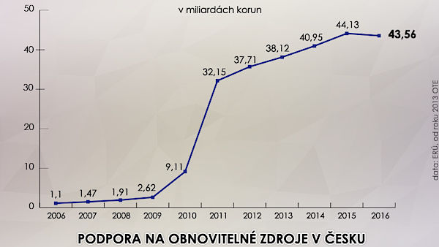
Výdaje z veřejných rozpočtů:
Státní podpora obnovitelných zdrojů energie
Zákon č 180/2005 Sb., o podpoře obnovitelných zdrojů energie
Garantované výkupní ceny
  Na dobu 20 let s pravidelným ročním navýšením o 2 %
    Solární daň
Zákon č. 165/2012 Sb., o podporovaných zdrojích energie
Podpora elektřiny z obnovitelných zdrojů se stanoví s ohledem na předpokládané hodnoty výroby energie pro jednotlivé druhy obnovitelných zdrojů pro jednotlivé roky do roku 2020 uvedené v Národním akčním plánu.
Výkupní ceny
Zelený bonus
  Finanční částka na podporu výroby

Slide 43
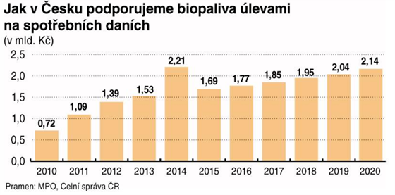
Výdaje z veřejných rozpočtů: Podpora biopaliv

Slide 44
Výdaje z veřejných rozpočtů
Finanční prostředky na podporu hospodaření v lesích
Finanční příspěvek na opatření ke zlepšování přírodního prostředí
Náhrada za ztížení zemědělského a lesního hospodaření
Náhrada zvýšených nákladů na hospodaření v lesích ochranných a v lesích zvláštního určení
Úhrada výdajů na opatření ve veřejném zájmu v oblasti vodního hospodářství
Zvláštní účet v rámci rozpočtu kraje pro
  náhradu nákladů na nápravná opatření k nápravě ekologické újmy na povrchových nebo podzemních vodách
  odstranění následků nedovoleného vypouštění odpadních vod, nedovoleného nakládání se závadnými látkami nebo havárií
    Ve výši 10.000.000 Kč
Jaderný účet
  Součást státního rozpočtu, účelová vázanost, spravuje MF
  Příjmy
    Poplatky za ukládání radioaktivních odpadů a příjmy Správy úložišť radioaktivních odpadů
    Výnosy z operací s peněžními prostředky jaderného účtu na finančním trhu (investor MF)
    Dotace, dary, granty

Slide 48
Zdroje financování ochrany životního prostředí: Evropský Program Life
Finanční nástroj EU pro životní prostředí a klima
Oblasti podpory
  Příroda
  Klima
  Zdroje
  Kampaně
Projekty
Forma
  Granty
  Půjčky
  Investice

Slide 49
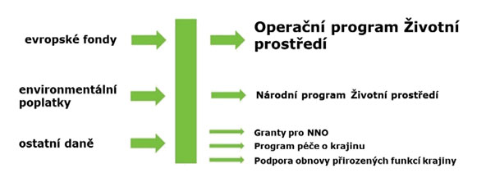
Zdroje financování ochrany životního prostředí
Zdroj: MŽP

Slide 50





Zdroje financování ochrany životního prostředí: Evropské fondy a programy
Operační program životní prostředí 2014 – 2020
Další programy a fondy EU
Evropské strukturální a investiční fondy
Prioritní osy
  Zlepšování kvality vody a snižování rizika povodní
  Zlepšování kvality ovzduší v lidských sídlech
  Odpady a materiálové toky, ekologické zátěže a rizika
  Ochrana a péče o přírodu a krajinu
  Energetické úspory
  Technická pomoc
Norské fondy
INTERREG – programy přeshraniční a nadnárodní spolupráce
Evropský fond pro strategické investice

Slide 51
Zdroj: www.opzp.cz

Slide 52
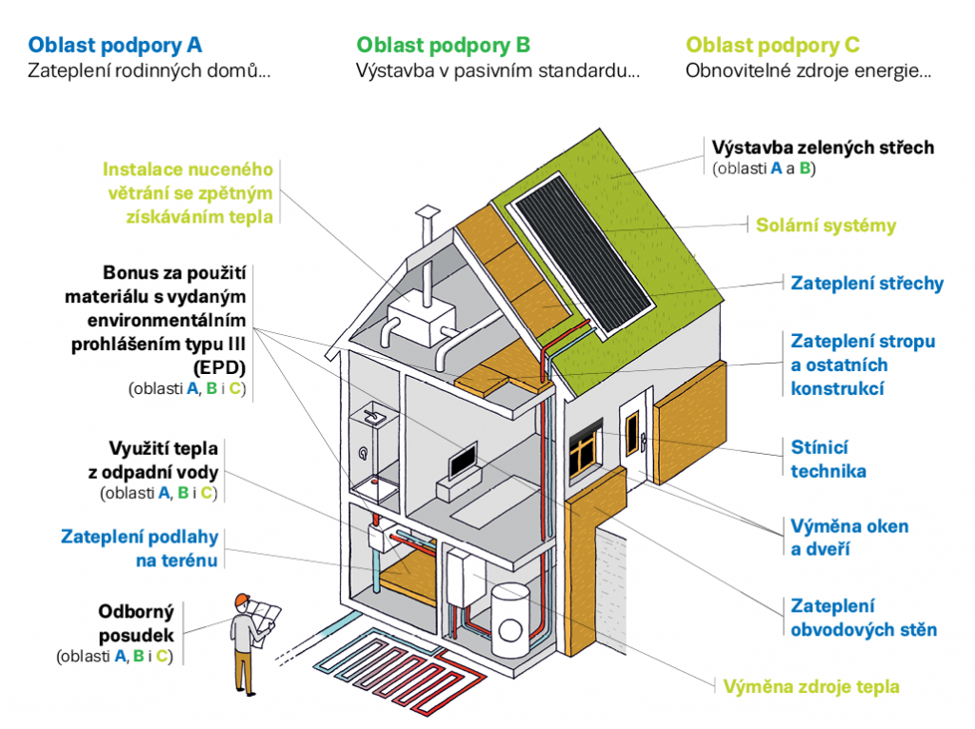
Nová zelenám úsporám
Zdroj: https://www.novazelenausporam.cz/

Slide 53
Zdroje financování ochrany životního prostředí: Národní programy a fondy
Národní program Životní prostředí
Další programy
Prioritní oblasti
  Voda
  Ovzduší
  Odpady, staré zátěže, environmentální rizika
  Příroda a krajina
  Životní prostředí ve městech a obcích
  Environmentální prevence
  Inovativní a demonstrační projekty
Granty pro nevládní neziskové organizace
  Neinvestiční projekty
  Koordinační projekty
Program péče o krajinu
  Podpora drobných opatření v oblasti územní a druhové ochrany přírody a krajiny
Program obnovy přirozených funkcích krajiny
  Podpora realizace opatření vyplývajících z plánovacích a koncepčních dokumentů

Slide 54
Státní fond životního prostředí
Institucionální nástroj
  Jiná státní organizace
    Zřízená a spravovaná MŽP
  Zákon č. 388/1991 Sb.
    Statut a jednací řád
Činnosti
  Podpora ekologických opatření uskutečňovaných v souladu s aktuální SPŽP a zásadami ochrany životního prostředí ČR
  Administrace prostředků získaných od Evropské unie pro oblast životního prostředí
Úkoly
  konzultace a poradenství
  příjem žádostí o podporu
  vyhodnocování žádostí a příprava návrhů pro jednání Rady Fondu a rozhodnutí ministra
  smluvní agenda pro poskytování podpory, agenda smluvního ručení za poskytované půjčky
  uvolňování finančních prostředků příjemcům včetně průběžného sledování použití prostředků
  závěrečné vyhodnocování projektů a dosažených ekologických efektů, sledování návratnosti půjček
  stanovování a vymáhání sankcí při nedodržení smluvních podmínek nebo porušení rozpočtových pravidel

Slide 55
Příjmy SFŽP
poplatky za vypouštění odpadních vod do vod povrchových,
poplatky za vypouštění škodlivých látek do ovzduší,
poplatky podle zákona o odpadech,
odvody za odnětí půdy ze zemědělského půdního fondu ve výši 60% jejich celkového objemu určeného orgánem ochrany zemědělského půdního fondu,
poplatky za skutečný odběr podzemních vod ve výši 50 % jejich celkového objemu,
úhrady odváděné do státního rozpočtu za vydobyté nerosty,
pokuty uložené orgány správce Fondu a Českou inspekcí životního prostředí za porušení předpisů a opatření k ochraně životního prostředí,
peněžní příjmy z postihu žadatelů za neoprávněné použití nebo zadržení prostředků Fondu,
dotace ze státního rozpočtu,
podíly na výnosu daní,
úvěry od právnických osob,
příspěvky od tuzemských a zahraničních právnických a fyzických osob,
další příjmy stanovené obecně závaznými právními předpisy v jednotlivých úsecích životního prostředí.

Slide 56
Státní fond životního prostředí
Formy podpory
Oblasti podpory
dotace
subvence
půjčky
převzetí závazku
další pomoc
ochrana vod
ochrana ovzduší a snižování emisí
ochrana přírody, krajiny, půdy a využívaní přírodních zdrojů
nakládání s odpady a odstraňování ekologických zátěží
technologie a výrobky
využití obnovitelných zdrojů energie
úspory energie
omezování průmyslového znečištění a snižování environmentálních rizik
environmentální vzdělávání, výchova a osvěta

Slide 57
Hodnocení ekonomických nástrojů
Výhody
Nevýhody
Minimalizace celkových společenských nákladů
Snížení nároků na státní administrativu
Podpora inovací
Vytváření zdrojů financování
Tržní konformita
Ekonomická efektivnost
Nejistý výsledek
  Předpoklad racionálního chování a snahy o maximalizaci hospodářského prospěchu
Omezený věcný dopad
  Akutní řešení, havárie, lokální znečištění,…
Obtížné oceňování přírodních zdrojů i újmy na nich

Slide 58
Rizikové faktory
„kouzlo nechtěného“
  nezamýšlené důsledky – např. černé skládky, podpora biopaliv či FVE (zábor půdy)
„vyschlé zdroje“
  změna chování znamená menší příjem z poplatků/daní
„motivovaný regulátor“
  upřednostnění fiskální funkce před motivační
politické vlivy a lobby při rozhodování o systému nástrojů
prostředky nepoužity na ochranu ŽP
  Viz Dienstbier F. Disertační práce. MU Brno, 2006.

Slide 59
Děkuji za pozornost…
Použité zdroje
  Výše uvedené v prezentaci.
  Dienstbier F. Disertační práce. MU Brno, 2006.
  Vícha O. Princip „znečišťovatel platí“ z právního pohledu. Praha: Linde, 2014.
  Tkáčiková J. (ed.) Ekonomické nástroje v právu životního prostředí. MU Brno, 2010.
  Úvod do environmentální ekonomie a politiky. VŠE Praha.

